Slide 1
我们的第一堂西班牙语课程
Bienvenidos a la primera clase de español

Slide 2
Alfabeto
A a | Bb | Cc | CH ch | Dd | Ee | Ff | Gg
Hh | Ii | Jj | Kk | Ll/LLll | Mm | Nn | Ññ
Oo | Pp | Qq |  |  | Rr / RRrr | Ss | Tt
Uu | Vv | Ww |  |  | Xx | Yy | Zz

Slide 3
西班牙语一共有多少个字母呢？
和英语不同的是，西班牙语字母表中多出了3个不同的字母，他们分别是：ch，ll，ñ ，但是1994年以后，西班牙皇家学院决定ch和ll不再是独立字母，所以只有27个字母。
五个元音，其他都是辅音，五个元音分别是 Aa, Ee, Ii, Oo, Uu.

Slide 4
西班牙语发音，一次搞定
西语没有音标，发音一旦掌握后，一劳永逸。因为在掌握了西语每个字母的发音规则之后，就可以准确读出每个单词，因此，就算你看不懂文章，却可以用标准的西语朗读任何一篇文章，读出西语中任何一个单词。

Slide 5
西语难不难？
对于初学者来说容易在哪？
虽然和英语不属于同一个语系，但是在很多词的结构上，可以相互借鉴。
猜猜下面的单词是什么意思？
profesora fruta
Mapa mucho sofá
Octubre restaurante

Slide 6
对于初学者来说难在哪里？
动词各个时态，各个人称的变位
名词，形容词，代词，冠词等阴阳性，单复数之分

Slide 7
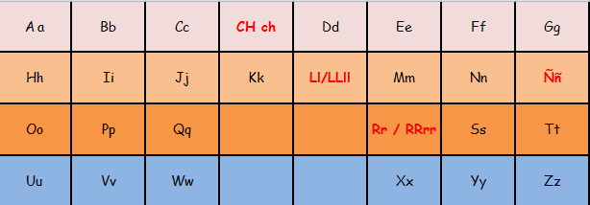
字母名称和发音

Slide 8
EJERCICIOS 练习
熟读29个西语字母，并能流利按顺序背出。
Ejercicios en clase 随堂练习
请拼读一下单词
Hola | Soy | María | Luisa
Bienvenido | todos | Clase | Español

Slide 9
五个元音字母的发音
A E I
O U

Slide 10
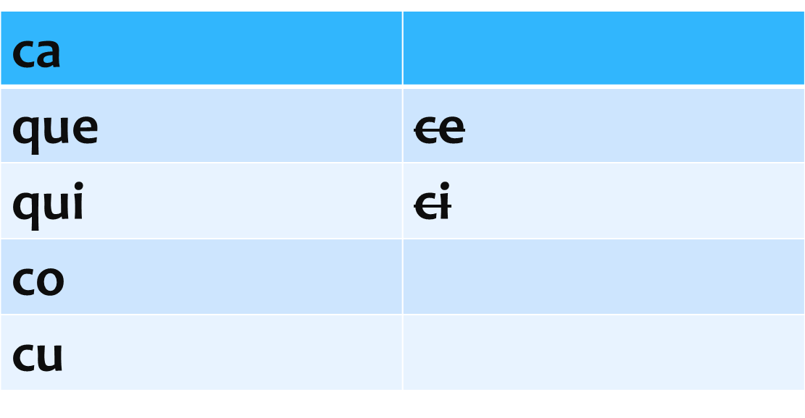
辅音字母发音 c和q

Slide 11
读出下列单词
Ca que qui co cu
Aca eque iqui oco ucu

Slide 12
辅音字母发音
L,M,N
L 发音有两种：
1. 置于元音前，和英语或者中文中发音一样， 如：
La le li lo lu
Ala ele ili olo ulu
2. 置于元音后，请看老师示范
al el il ol ul

Slide 13
M的发音
M发音只有一种，不论什么情况，都是发/m/ 音 ，如：
ma me mi mo mu
ama eme imi omo umu

Slide 14
N的发音
同字母m一样，n发音只有一种，不论什么情况，都是发/n/ 音 ，如：
na ne ni no nu
ana ene ini ono unu

Slide 15
p的发音
清辅音，声带不震动
pa pe pi po pu
apa epe ipi opo upu

Slide 16
s的发音
s发音分两种情况：
1. 词首，元音前，清辅音，发/s/ 音
sa se si so su
asa ese isi oso usu
sano sala seno soso
若在词尾，也发/s/ 音，但发音弱且短，不能拖长音
mes masas salas

Slide 17
2. 当s出现在l，m，n之前，发浊化音，接近于/z/音
asma， asno，isla，mismo, pasma

Slide 18
t的发音
清辅音，声带不震动，发成/d/的音
ta te ti to tu
ata ete iti oto utu

Slide 19
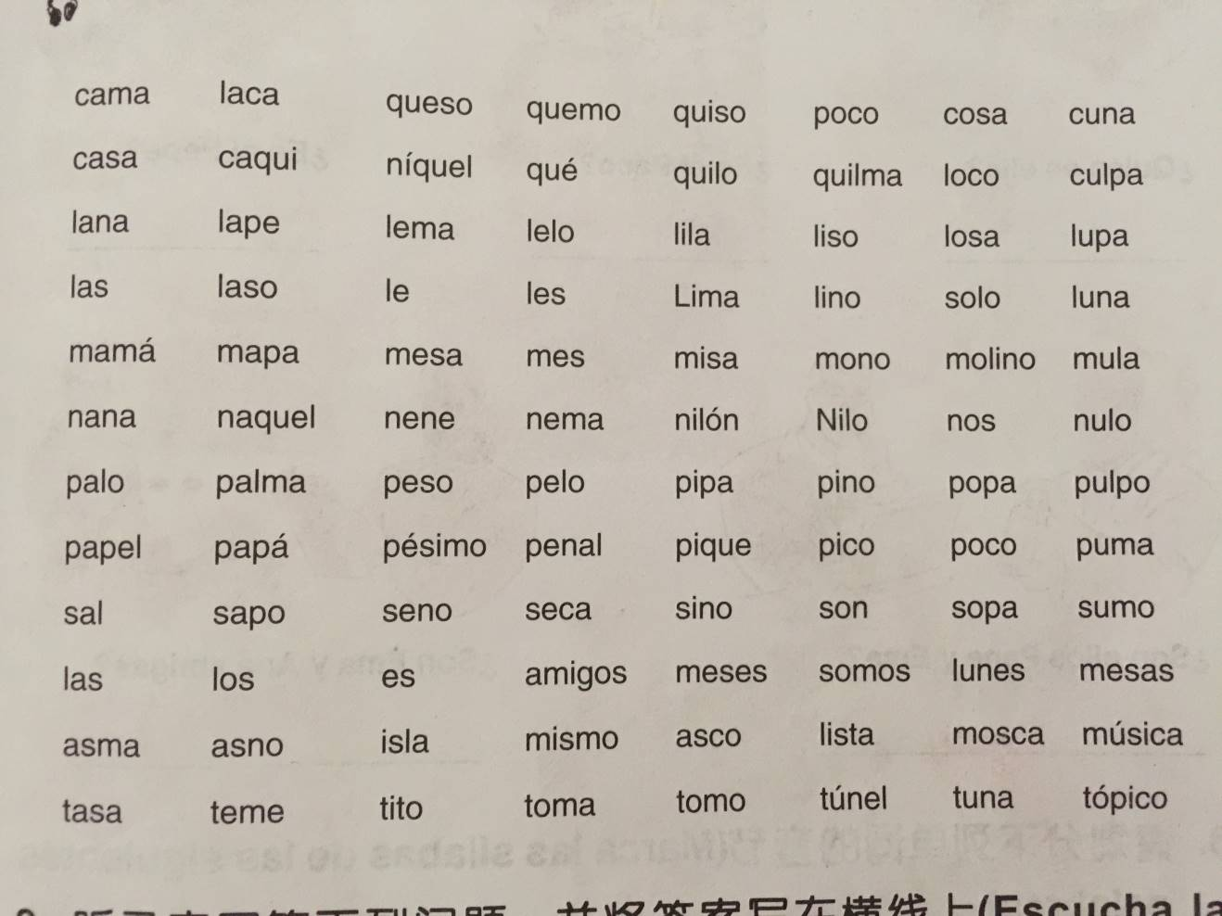
Ejercicios 发音练习

Slide 20
怎样准确拼读一个单词
第一步：划分音节
必须有元音才能构成音节，一个元音可以单独构成音节，或者和其他辅音字母构成音节
Ana ： a-na ella: e-lla
元音也可同时和几个辅音构成音节，辅音可在元音前或后，如果辅音在2个元音之间，和后面元音构成音节。
es ： es él: él
son： son no: no
Pepe: Pe-pe Manolo: ma-no-lo

Slide 21
第二步：找出重音
如果单词上本身就标有重音符号，就不需要找重音
rápido sótano éste
rá-pi-do só-ta-no és-te

Slide 22
如果单词上没有重音符号，分两种情况：
单词最后一个字母为元音字母（a，e，i, o, u ）， 或者是n，s ，重音在倒数第二个音节上
如：
este → es –te → és-te
menos → me-nos → mé-nos
comen → co-men →có-men

Slide 23
b. 单词最好一个字母为辅音(除n，s以外)，重音在倒数第一个音节上。
nasal →na-sal →na-sál

Slide 25
西语和中文不同的
标点符号书写
符号名称 | 中文 | 西班牙语
句号 | 。 | .
问号 | ？ | ¿ ……?
感叹号 | ！ | ¡……!

Slide 26
名词的阴阳性 &单复数
amigo 男性朋友 amiga 女性朋友
profesor 男老师 profesora 女老师
amigo 一位男性朋友 amigos 很多位朋友
profesora 一位女老师 profesoras 很多女老师

Slide 27
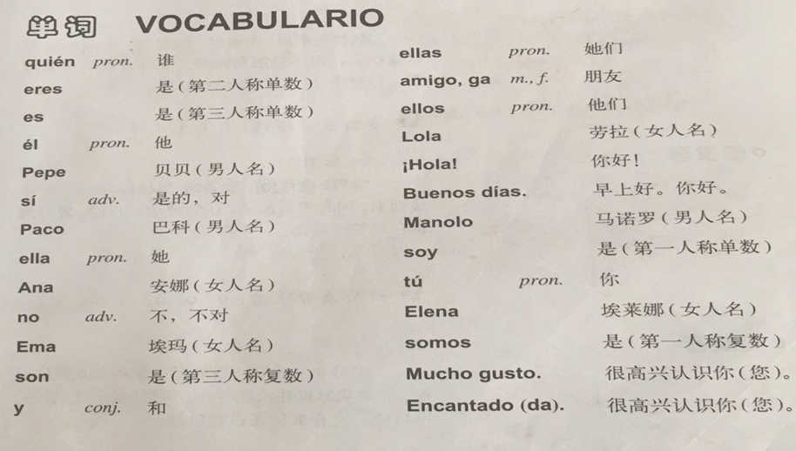
单词表

